Slide 1
Omiljeni crtani film moje mame
Mali leteći medvjedi

Slide 2

Nešto o seriji
Mali leteći medvjedići su crtana serija hrvatsko –kanadske produkcije koja je imala velik uspjeh u Americi,Kanadi,Hrvatskoj i Bosni i Hercegovini. Nažalost produkcija nije dugo trajala završila je između kraja 1990. i početka 1991. godine.

Slide 3
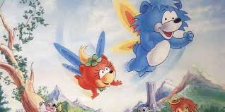
Ovo su dva glavna lika zovu se Dado i Tina.
Oni su prikazani kao dobri likovi, a medvjedića ima još puno.

Slide 4
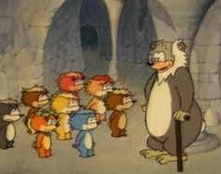
Platon
Ovo je mudri medvjed koji pomaže medvjedićima i uči ih sve o šumi i ostalim stvarima u svakoj epizodi on i sova Grga daju savjete medvjedićima

Slide 5
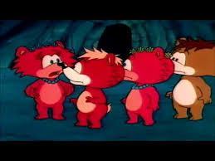
Ovo su sporedni likovi ,a to su sestre blizanke Jasmina i Latica i braća Janko i Joško.

Slide 6
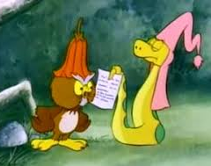
Grga i Sliniša
Ovo su još dva sporedna lika zovu se Grga i Sliniša. Grga je mudra sova koja često pomaže medvjedićima a, Sliniša ponekad pomaže lasicama da ostvare svoje zle planove.

Slide 7
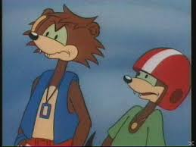
Smradac i Smucalo
Ovo su dvije lasice koje često uzrokuju probleme u šumi nekad nešto ukradu ponekad nešto unište a jednom su zapalili šumu

Slide 8
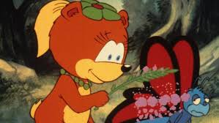
Tina je najdražiji lik mojoj mami jer je brižna i pametna.

Slide 9

U svakoj epizodi medvjedići pokazuju kako hrabrost, povjerenje i mašta mogu prevladati opasnosti i vratiti sklad u njihov dom šumu

Slide 10
Gabrijel Zovko
razred 7.b

